Slide 1


Simulador Robótica

Slide 2
Presentación
“Construye un proyecto Scratch que implemente un coche sin conductor que circule por un circuito”. Diseña diferentes algoritmos que primen la velocidad y la seguridad. El coche debe ser capaz de circular por circuitos nunca vistos. Crear una web que lo especifique, utilizando Komposer e Inkscape.

Slide 3
Objetivo
Introducción a los sistemas autorregulados Coche autónomo que conduce sólo Explorar algoritmos de velocidad. Modularizar el proyecto.

Slide 4
“Construye un proyecto Scratch que implemente un coche sin conductor que circule por un circuito”.
Según el nivel de los alumnos de puede diseñar desde un principio los distintos elementos que componen el proyecto.
También se puede utilizar la plantilla:
https://scratch.mit.edu/projects/34841256/
Curso Pensamiento Computacional en la Escuela
Grupo Multimedia-EHU
Licencia: Copyleft

Slide 5
Pasos
Pasos a seguir para el desarrollo del proyecto:
1.Dotar a los coches de movimiento.
2.Dirigir los coches según los sensores de colores por el circuito.
3.Probar distintas velocidades.
4.Probar distintos escenarios.
5.Modificar escenarios con una tecla.
6.Utilizar variables para contabilizar vueltas, velocidad...
7.Modularizar y abstraer el proyecto.

Slide 6
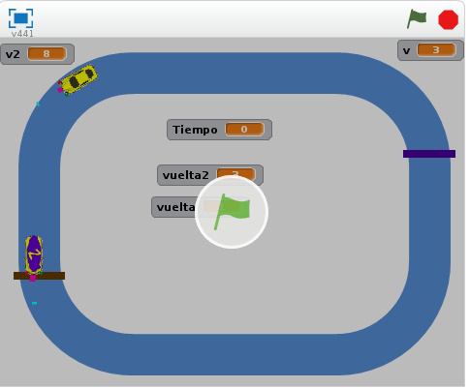
Guia para el docente.
https://scratch.mit.edu/projects/57234486/

Slide 7
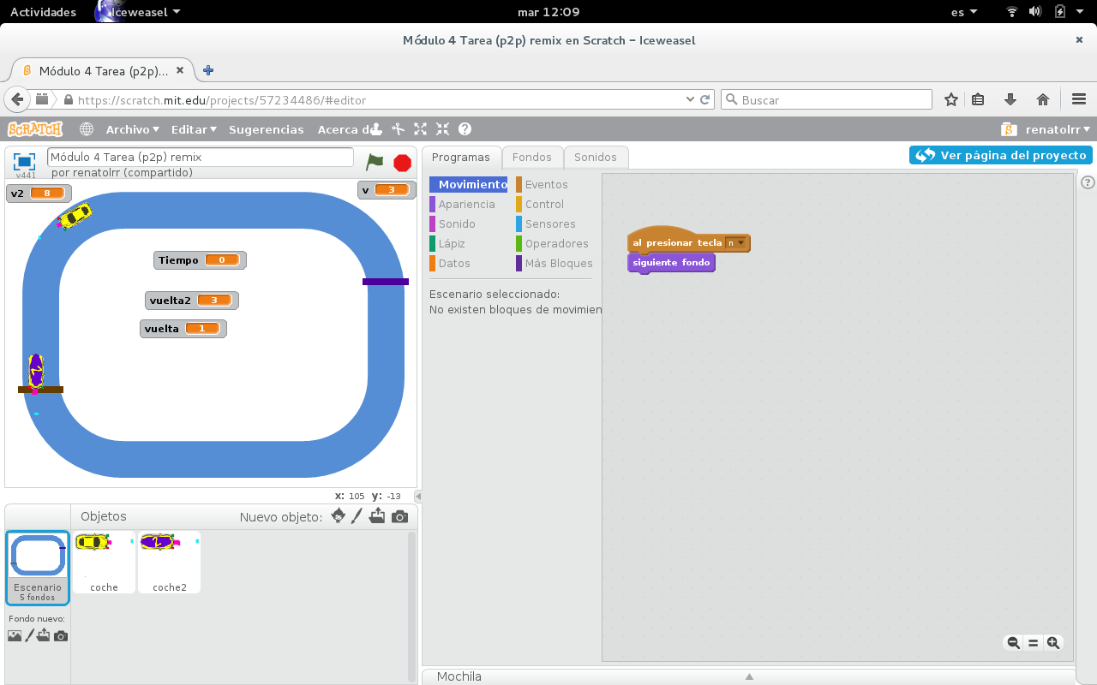

Slide 8
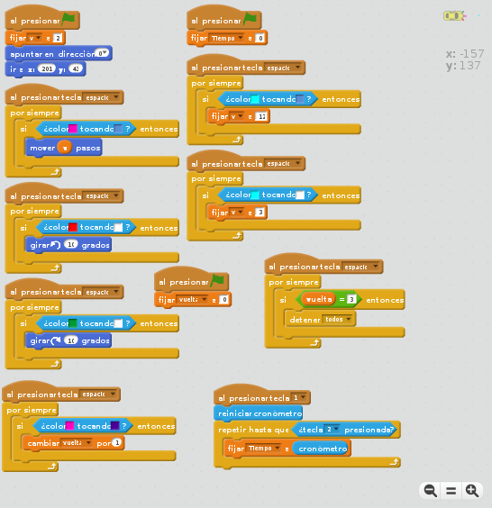

Slide 9
